Slide 1



JJD215a – Desarrollo web con Angular 4
( MEAN stack 2 )
Introducció i Arquitectura
Raúl García Lepe rglepe@Gmail.com

Slide 2

Por qué Mean Stack 2.0
Només un llenguatge: JavaScript per a construir una aplicació complerta:
Base de Dades: MongoDB
Framework web o màquina virtual: ExpressJS
Framework Front-End: Angular
Servidor d’aplicacions Web i framework de desenvolupament Back-End: Node.js
Altres avantatges:
Suport al patró de disseny Model-Vista-Controlador (MVC)
Utilització de JSON per a la transferència de dades
La llibreria de mòduls de Node.js és enorme
Open Source…

Slide 3
Models d’Aplicacions
Els nous paradigmes de les Aplicacions Web
El navegador és la nova plataforma
El núvol permet l’accés a continguts sense importar el dispositiu
HTML5 i les seves tecnologies són la base d’aquest "framework"
El nou model d’aplicacions SPA (Single Page Applications), s’adapta millor a aquesta arquitectura
S’utilitza un patró de arquitectura tipo MVC, que facilita la separació de responsabilitats
Els formats de transferència d’informació tendeixen a optimitzar-se, utilitzant propostes com JSON (fonamentalment)
Els canvis a les pàgines responsive es produeixen principalment sobre la informació modificada (peticions AJAX).

Slide 4
Models d’Aplicacions
Nous paradigmes per a Aplicacions Web
Experiència d’Usuari (UX) fluida
Animacions i transicions que ajuden a interpretar el diàleg amb la IU
Noves propostes de disseny que permeten crear llocs amb experiències similars en mòbils i dispositius d’escritori
Velocitat superior dels motors de JavaScript (V8/Chrome, Chakra/Edge) permeten aprofitar tot els recursos de hardware del dispositiu
Adaptació als dispositius
Noves API de JavaScript: Web Workers, Web Sockets, localStorage, sessionStorage, Notifications, File API, Drag&Drop, etc. es poden integrar amb els serveis propis d’AngularJS (1.x) y Angular (2+) per a obtenir solucions més efectives

Slide 5
Razones para utilizar Angular (cualquier versión)
Nou Programador
Popularitat
Demanda
Suport i recursos
Programador expert
Marc de desenvolupament estructurat i ben provat
Productivitat
Consistència (i suport multiplataforma i multi-navegador)
Cap de Projecte
Eficiència
Longevitat (Google/Microsoft donaran suport continuat en el temps)
Front-End

Slide 6
Per què Angular
Visualització òptima de la informació
Facilitat de lectura i navegació
Independència del dispositiu
Compatibilitat navegadors
"Feedback" continu (qualsevol acció suposa una resposta)
Accés a dades de forma simplificada, mitjançant serveis Web
Possibilitat de realitzar Test Unitaris
Escalabilitat i manteniment

Slide 7
SINGLE PAGE APLICATIONS (SPAs)
Sorgeixen per a millorar l’experiència d’usuari disminuint el temps de recàrrega de la pàgina
Combinar imatges amb un únic sprite
Retardar l’execució de JavaScript
Maneig especial d'arxius estàtics (CDN)
Caché de recursos…
Sense SPAs, varies tècniques ho milloren:
Minimitzar scripts i CSS
Tornar a parsear y executar el codi CSS i JavaScript. Descarregar y parsear tot el codi HTML
Encara que no més hagi canviat una petita part
Reconstruir l’arbre DOM. Renderitzar el Interface
L’usuari veu com la pàgina es construeix
Però és inevitable:

Slide 8
SINGLE PAGE APLICATIONS (SPAs)
Què és una SPA
Un nou enfoc per a construir aplicacions web
Tot el codi es carrega durant la primera crida i posteriorment de forma dinàmica, sense recarregar la pàgina
La navegació es resolc al client
Les crides al servidor es fan de forma asíncrona. L’interfície es construeix al client
Què NO es una SPA
Unir totes les pàgines del lloc en una i carregar-la estàticament

Slide 9
SINGLE PAGE APLICATIONS (SPAs)
Què pot fer una SPA
Canvis d’URL i navegació endavant i enrere
Manipulació de DOM del costat del client
Esperar a que la vista es carregui abans de mostrar-la
Emmagatzemar pàgines ja carregades al client
EXEMPLES:
GMail
Twitter
Facebook (semi)

Slide 10
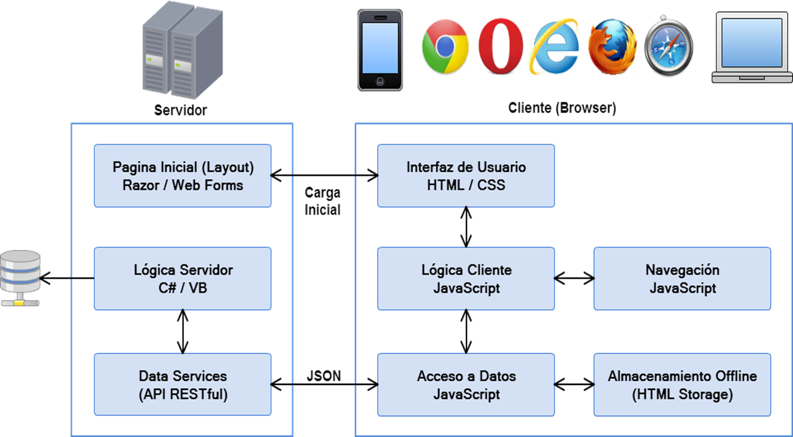
Arquitectura

Slide 11
SINGLE PAGE APLICATIONS (SPAs)
Avantatges:
Interfície més ràpida. Manteniment més senzill. Distribució de càrrega
Inici del desenvolupament més àgil
La interficie és simplement altre client. Bo per a fer testing
Perfecte per a combinar amb aplicacions mòbils
Desavantatges:
La primera càrrega pot ser més lenta
SEO es torna complex
Requereix habilitat amb JavaScript
Requereix coneixement addicional de JavaScript
Trenca amb les convencions d'analítics, ads y widgets

Slide 12
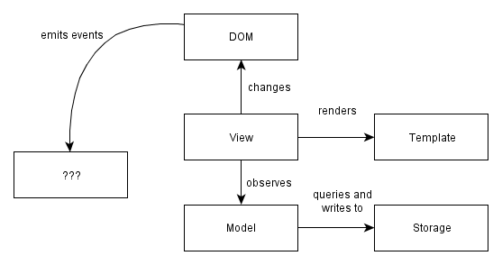
Arquitectura

Slide 13
SINGLE PAGE APLICATIONS (SPAs)
Es trasllada la lògica de negoci no crítica al client:
Abans el nostre codi era 90% servidor (Java, C#) y 10% JS
Ara passa a ser a 50 y 50.
Es fa precís un lloc diferent d’eines per a mantenir bones pràctiques

Slide 14
L’entorn de desenvolupament
Directori de treball: LOCALHOST
Servidor Apache
Node.JS, NPM i Bower
Angular 7 CLI
Editor de text pla o IDE: Visual Source Code
Navegador: Chrome

Slide 15
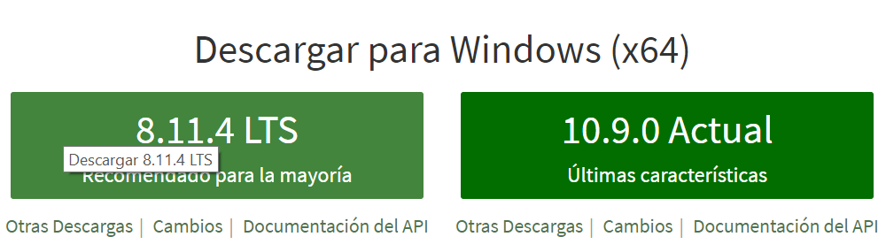
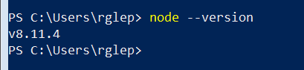
Instal·lació de Node.js
Node és, principalment, una eina de desenvolupament back-end en JavaScript.
Per a Angular ens interessa perquè instal·la NPM.
Anem a la web oficial: https://nodejs.org/es/ i descarreguem la darrera versió LTS (Long time Support):
Per a comprovar que s’ha instal·lat adequadament obrim una consola i escrivim:

Slide 16
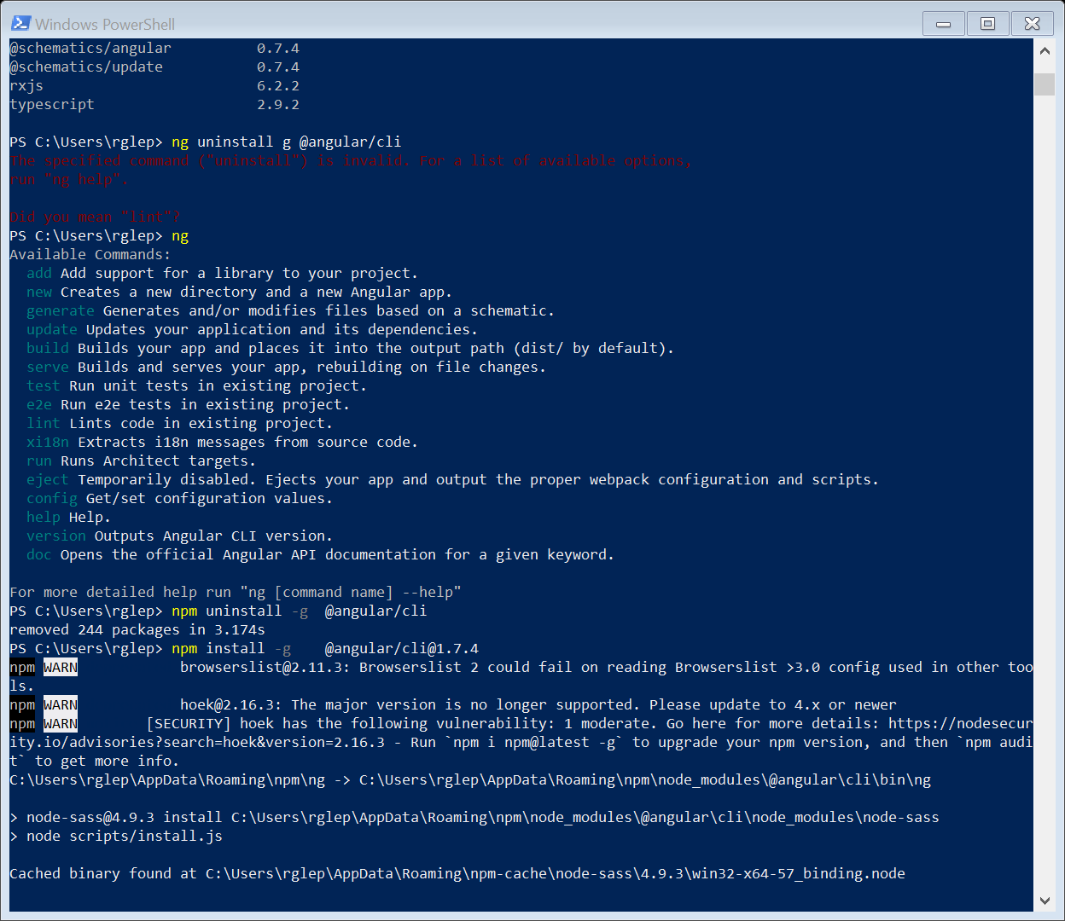
Instal·lació de Angular CLI
Usem npm per a instal·lar Angular CLI (Command Line Interface) versión Angular 5(1.7.4)
Comprovem la versió amb ng --version:

Slide 17
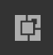
Instal·lació de Visual Source Code
Descarreguem i instal·lem de la pàgina oficial:
https://code.visualstudio.com
Per a instal·lar plugins o extensions cliquem l’icona de a la pàgina de inici:
Extensions interessants:
Color Picker
Angular Essentials
TS Lint

Slide 18
Instal·lació terminal cygwin
Instal·lem el Package chere per a integrar el terminal quan configurem el Visual Studio Code

Slide 19
Instal·lació Visual Studio Code
Modifiquem l’entorn d’usuari amb el nostre terminal cygwin. Per això, editem la configuració terminal per mostrar en Windows i afegim les següents línies:
// Cygwin, with chere package installed "terminal.integrated.shell.windows": "C:\\Cygwin\\bin\\bash.exe", "terminal.integrated.shellArgs.windows": ["/bin/xhere", "/bin/bash"],

Slide 20
Primera aplicació Angular
Obrim el terminal i creen un subdirectori dins del directori on tindrem els projectes. Al meu cas, he creat el directori c:/xampp/htdocs/angular
Creem un projecte de nou:
ng: ordre de terminal per a les operacions d’Angular.
new : creem un projecte de nou. El CLI (invocado por ng) s’ocuparà de crear un directori anomenat prueba-angular i col·locarà endins l’estructura bàsica de arxius
--prefix pr o abreviat -p pr: prefix que portaran els elements del projecte. Encara que sigui un paràmetre opcional resultarà imprescindible per a organitzar els elements del programari. Poden ser les inicials del projecte.
-- minimal true o, abreviat, -m true: indica al CLI el desenvolupament d’un projecte amb les funcionalitats bàsiques d’Angular. No portarà test unitaris o d’integració i, a més, incorpora tot el codi HTML, javaScript i CSS al mateix arxiu.
-- routing true: selecciona el sistema de enrutament d’Angular 5.

Slide 21
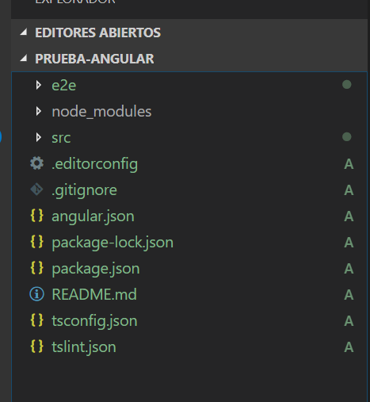
Primera aplicació Angular
Estructura d’arxius del projecte:
directori on npm instal·la totes les dependències d'Angular.
arxius bàsics del projecte:
codi Angular (HTML, *TypeScript, *CSS, etc)
Configuració global del projecte
dependències i alguns detalls del comportament del projecte
configuració de TypeScript

Slide 22
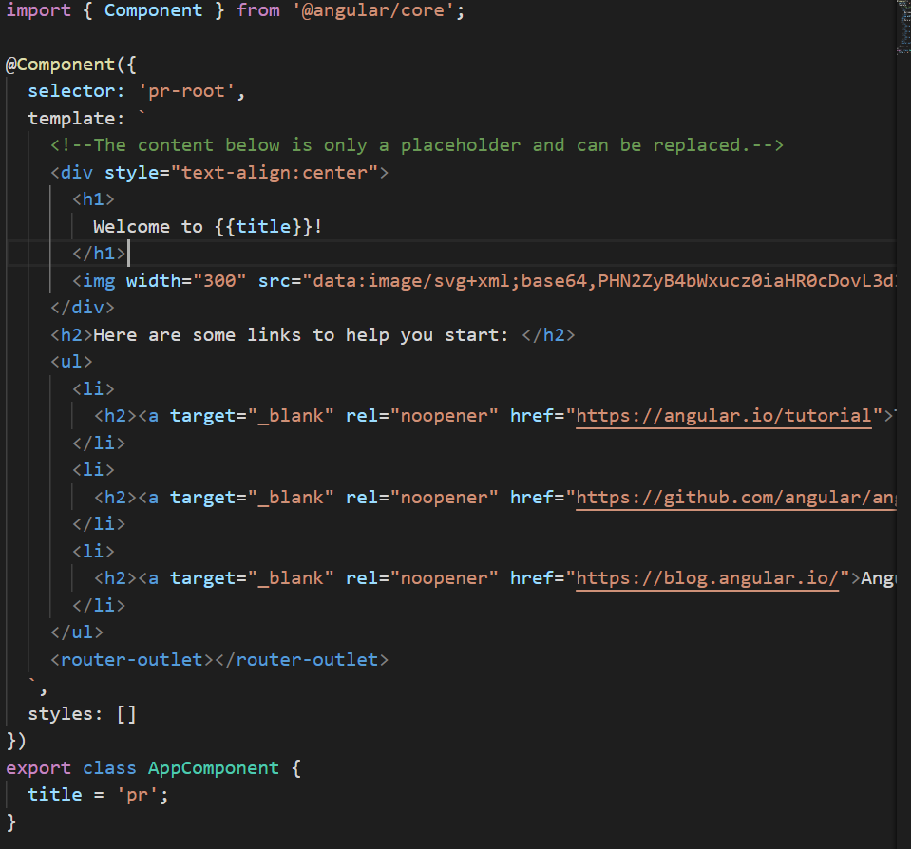
Primera aplicació Angular
Estructura d’arxius del projecte, directori src:
Arxiu index.html: <pr-root></pr-root> Fa referència a la plantilla javascript de l’arxiu app.component.ts

Slide 23
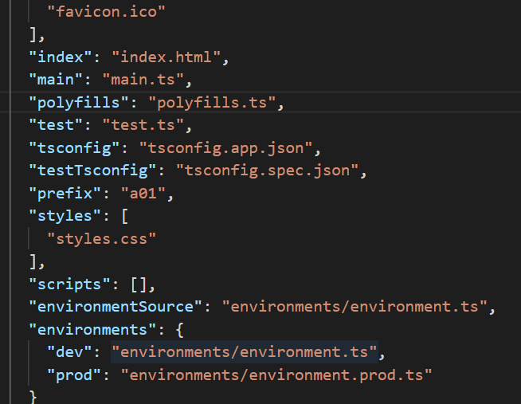
Encadenament de processos de càrrega
Tot comença amb la definició dins l'arxiu angular.cli.json sobre quin és el mòdul de bootstrap i quina és la pàgina d'inici:
Notes:
Como norma general, un componente tiene tres bloques claramente distinguibles:
Lo que "entra" en el componente. Son las importaciones para cargar en el componente librerías que hacen falta para que el componente haga lo que tiene que hacer. En este caso, como es muy básico, sólo necesitamos que se cargue la estructura base de los componentes desde el núcleo de Angular, como vemos en la línea 1.
Lo que se crea o procesa en el componente. Es el bloque principal, que aparece entre @Component({ (en la línea 3) y }) (en la línea 28). Estos bloques se conocen, genéricamente, con el nombre de decoradores y contienen lo que el componente debe generar.
La salida del componente. El componente es, en realidad, una clase que se exporta mediante el comando export de TypeScript (de ES6, para ser exactos). Y ¿A dónde se exporta? Pues está claro. Al punto donde se llamó a la etiqueta que coincide con el selector mencionado anteriormente.

Slide 24
Encadenament de processos de càrrega
Webpack: crida a les instruccions ng build ng serve
Aquí, es produeix un procés complex de filtrat i empaquetat de fragments Javascript, HTML i CSS
main.ts càrrega AppModule i ho registra amb la instrucció:
platform.bootstrapModule (AppModule)
…que llança tota seqüència.
Quan l'arxiu indicat (index.html o un altre), ha estat "injectat" amb la informació necessària, ja podem obrir la pàgina en qualsevol navegador sobre el port indicat (4200, per defecte).
app.module importa app.component (entre altres coses), i és app.component el que defineix la interfície d'usuari.
Aquest funcionament permet tenim més llibertat a l'hora de triar la cadena de funcionament (fins i tot la inicial, associada a la instrucció anterior:
Notes:
Como norma general, un componente tiene tres bloques claramente distinguibles:
Lo que "entra" en el componente. Son las importaciones para cargar en el componente librerías que hacen falta para que el componente haga lo que tiene que hacer. En este caso, como es muy básico, sólo necesitamos que se cargue la estructura base de los componentes desde el núcleo de Angular, como vemos en la línea 1.
Lo que se crea o procesa en el componente. Es el bloque principal, que aparece entre @Component({ (en la línea 3) y }) (en la línea 28). Estos bloques se conocen, genéricamente, con el nombre de decoradores y contienen lo que el componente debe generar.
La salida del componente. El componente es, en realidad, una clase que se exporta mediante el comando export de TypeScript (de ES6, para ser exactos). Y ¿A dónde se exporta? Pues está claro. Al punto donde se llamó a la etiqueta que coincide con el selector mencionado anteriormente.

Slide 25
Engegant l’Aplicació
Podem, abans de fer l'engegada, afegir algun estil CSS o usar altres llibreries com BootStrap.css. En aquest cas, afegim un arxiu del mateix nom "Styles.css" al root de l'aplicació.
Per engegar-la hi ha múltiples opcions, ja que depèn del servidor Web que volem muntar (val qualsevol).
De manera predeterminada, s’usa un servidor lleuger (lite-server), que s'instal·la dinàmicament des de npm, quan llancem l'aplicació amb el comando npm start.
Si estem utilitzant Visual Studio Code, podem obrir una finestra terminal en la part inferior de l'editor de codi mitjançant CTRL+ñ o en el menú "Veure/Terminal Integrat".
Des d'aquí podem llançar qualsevol instrucció, com des de la finestra exterior.
Notes:
Como norma general, un componente tiene tres bloques claramente distinguibles:
Lo que "entra" en el componente. Son las importaciones para cargar en el componente librerías que hacen falta para que el componente haga lo que tiene que hacer. En este caso, como es muy básico, sólo necesitamos que se cargue la estructura base de los componentes desde el núcleo de Angular, como vemos en la línea 1.
Lo que se crea o procesa en el componente. Es el bloque principal, que aparece entre @Component({ (en la línea 3) y }) (en la línea 28). Estos bloques se conocen, genéricamente, con el nombre de decoradores y contienen lo que el componente debe generar.
La salida del componente. El componente es, en realidad, una clase que se exporta mediante el comando export de TypeScript (de ES6, para ser exactos). Y ¿A dónde se exporta? Pues está claro. Al punto donde se llamó a la etiqueta que coincide con el selector mencionado anteriormente.

Slide 26
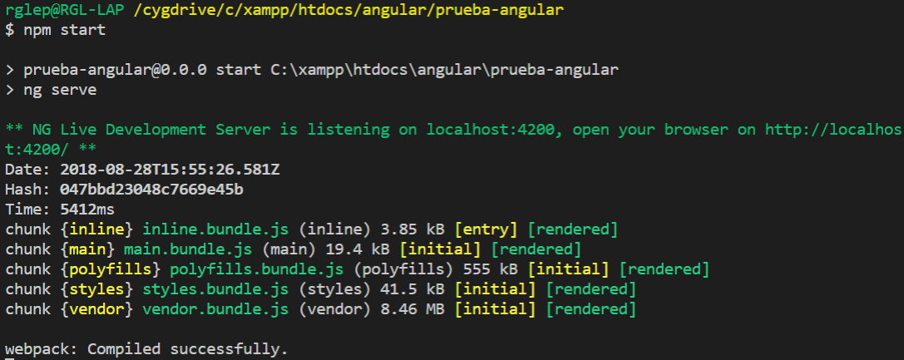
Engegant l’Aplicació
Teclegem npm start.
Es llança el mandat ng serve i, després d'uns segons, es duu a terme una transpil·lació de TypeScripts a JavaScripts:
Ara tenim preparat el port 4200 per córrer la aplicació
Notes:
Revisamos el código del app.component.ts
Como norma general, un componente tiene tres bloques claramente distinguibles:
Lo que "entra" en el componente. Son las importaciones para cargar en el componente:
Librerías que hacen falta para que el componente haga lo que tiene que hacer. En este caso, como es muy básico, sólo necesitamos que se cargue la estructura base de los componentes desde el núcleo de Angular, como vemos en la línea 1.
Lo que se crea o procesa en el componente. Es el bloque principal, que aparece entre @Component({ (en la línea 3) y }) (en la línea 28). Estos bloques se conocen, genéricamente, con el nombre de decoradores y contienen lo que el componente debe generar.
La salida del componente. El componente es, en realidad, una clase que se exporta mediante el comando export de TypeScript (de ES6, para ser exactos). Y ¿A dónde se exporta? Pues está claro. Al punto donde se llamó a la etiqueta que coincide con el selector mencionado anteriormente.

Slide 27
Engegant l’Aplicació: Modificant paràmetres
Detenim l’àplicació i modifiquem el paràmetre start de l’arxiu package.json:
"start": "ng serve --aot -o --port 4500",
--aot: modifica la transpil·lació JiT (Just in Time) que es fa al client por AheadOfTime o transpil·lacio al servidor. Molt més ràpida i adequada per aplicacions SPA
--open(-o): obra el navegador automàticament
--port: per a canviar el port de escuxa

Slide 28
Engegant l’Aplicació
El compilador es llança en mode "watch" ( "tsc–w") Qualsevol canvi en el codi es reflectirà immediatament en el navegador
Es pot garantir això, configurant V.S.Code per desar automàticament després d'una curta espera: En "Preferències/Configuració d'usuari", afegim l'entrada:
"files.autoSave": "afterDelay"

Slide 29
AFEGIR LLIBRERIES DE TERCERS
Afegim llibreries perquè estiguin disponibles per a diferents entorns (desenv, pre, pro):
npm install --save jquery
npm install --save moment
npm install --save milligram
npm install --save bootstrap
Les llibreries s’instal·len al directori node_modules. Comprovem al package.json que les llibreries s’han afegit a l’apartat de dependències
Ara haurem de referenciar-les des de l’arxiu .angular-cli.json:
"styles": [
"./node_modules/bootstrap/dist/css/bootstrap.min.css",
"./node_modules/milligram/dist/milligram.min.css",
"styles.css"
],
"scripts": [
"./node_modules/jquery/dist/jquery.min.js",
"./node_modules/bootstrap/dist/js/bootstrap.min.js",
"./node_modules/moment/min/moment.min.js"
],

Slide 30
Estructura d’una aplicació Angular 2+
Les aplicacions Angular 2+ es formen a partir de components individuals construïts de forma independent:
Els components obtenen funcionalitats dels serveis disponibles.
Notes:
Como norma general, un componente tiene tres bloques claramente distinguibles:
Lo que "entra" en el componente. Son las importaciones para cargar en el componente librerías que hacen falta para que el componente haga lo que tiene que hacer. En este caso, como es muy básico, sólo necesitamos que se cargue la estructura base de los componentes desde el núcleo de Angular, como vemos en la línea 1.
Lo que se crea o procesa en el componente. Es el bloque principal, que aparece entre @Component({ (en la línea 3) y }) (en la línea 28). Estos bloques se conocen, genéricamente, con el nombre de decoradores y contienen lo que el componente debe generar.
La salida del componente. El componente es, en realidad, una clase que se exporta mediante el comando export de TypeScript (de ES6, para ser exactos). Y ¿A dónde se exporta? Pues está claro. Al punto donde se llamó a la etiqueta que coincide con el selector mencionado anteriormente.

Slide 31
Estructura d’una aplicació Angular 2+
Els components i els serveis s'organitzen en mòduls que es comuniquen entre si per un sistema d’enrutament. Bàsicament l’esquema d’una aplicació Angular seria el següent:
Notes:
Como norma general, un componente tiene tres bloques claramente distinguibles:
Lo que "entra" en el componente. Son las importaciones para cargar en el componente librerías que hacen falta para que el componente haga lo que tiene que hacer. En este caso, como es muy básico, sólo necesitamos que se cargue la estructura base de los componentes desde el núcleo de Angular, como vemos en la línea 1.
Lo que se crea o procesa en el componente. Es el bloque principal, que aparece entre @Component({ (en la línea 3) y }) (en la línea 28). Estos bloques se conocen, genéricamente, con el nombre de decoradores y contienen lo que el componente debe generar.
La salida del componente. El componente es, en realidad, una clase que se exporta mediante el comando export de TypeScript (de ES6, para ser exactos). Y ¿A dónde se exporta? Pues está claro. Al punto donde se llamó a la etiqueta que coincide con el selector mencionado anteriormente.

Slide 32
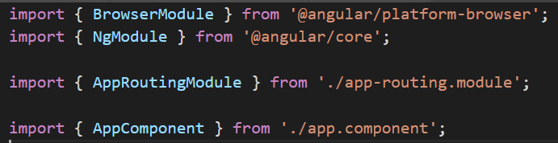
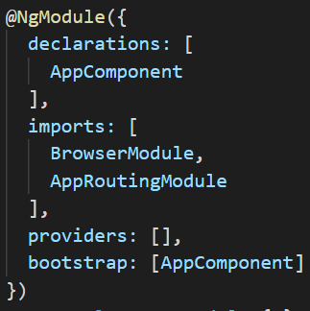

Mòduls
Els mòduls ens permeten fer agrupacions lògiques de components
Per defecte: app.module.ts.
Els mòduls, com tot els elements d’Angular, són classes.
A la part superior s’importen els elements amb els que es va treballar dins del mòdul:
Després es troba el decorador d’Angular que el defineix com a mòdul (@NgModule) i aporta l’operativa a la classe.
Al finalitzar es fa l’export de la classe
Notes:
Como norma general, un componente tiene tres bloques claramente distinguibles:
Lo que "entra" en el componente. Son las importaciones para cargar en el componente librerías que hacen falta para que el componente haga lo que tiene que hacer. En este caso, como es muy básico, sólo necesitamos que se cargue la estructura base de los componentes desde el núcleo de Angular, como vemos en la línea 1.
Lo que se crea o procesa en el componente. Es el bloque principal, que aparece entre @Component({ (en la línea 3) y }) (en la línea 28). Estos bloques se conocen, genéricamente, con el nombre de decoradores y contienen lo que el componente debe generar.
La salida del componente. El componente es, en realidad, una clase que se exporta mediante el comando export de TypeScript (de ES6, para ser exactos). Y ¿A dónde se exporta? Pues está claro. Al punto donde se llamó a la etiqueta que coincide con el selector mencionado anteriormente.

Slide 33
Aplicació complerta
Nova aplicació sense l’opció minimal = true:
ng new angular01 -p a01 --routing true
Es generen nous fitxers:
app-routing.module.ts. Codificació dels enrutaments
app.component.css. Permet col·locar aquí els nostres CSS
app.component.html. Arxiu propi de HTML
app.component.spec.ts. Arxiu per a test unitaris i d'integració
app.component.ts. Amb noves propietats en el decorador: templateURL i styleUrls
app.module.ts. mòdul AppModule.
Notes:
Como norma general, un componente tiene tres bloques claramente distinguibles:
Lo que "entra" en el componente. Son las importaciones para cargar en el componente librerías que hacen falta para que el componente haga lo que tiene que hacer. En este caso, como es muy básico, sólo necesitamos que se cargue la estructura base de los componentes desde el núcleo de Angular, como vemos en la línea 1.
Lo que se crea o procesa en el componente. Es el bloque principal, que aparece entre @Component({ (en la línea 3) y }) (en la línea 28). Estos bloques se conocen, genéricamente, con el nombre de decoradores y contienen lo que el componente debe generar.
La salida del componente. El componente es, en realidad, una clase que se exporta mediante el comando export de TypeScript (de ES6, para ser exactos). Y ¿A dónde se exporta? Pues está claro. Al punto donde se llamó a la etiqueta que coincide con el selector mencionado anteriormente.

Slide 34
Component inicial
S’importa la definició del decorator @Component de "@angular/core".
Es defineix l'IU del component dins del decorador que porta la definició templateUrl: apuntant a un fragment HTML separat en un arxiu (una vista).
La pròpia definició de la classe, a la qual s'associa el decorador (exportada, per poder ser usada externament).
(Més endavant portarà la seva pròpia lògica de negoci, però aquí la seva única funció és servir de suport al decorador.)
Notes:
Como norma general, un componente tiene tres bloques claramente distinguibles:
Lo que "entra" en el componente. Son las importaciones para cargar en el componente librerías que hacen falta para que el componente haga lo que tiene que hacer. En este caso, como es muy básico, sólo necesitamos que se cargue la estructura base de los componentes desde el núcleo de Angular, como vemos en la línea 1.
Lo que se crea o procesa en el componente. Es el bloque principal, que aparece entre @Component({ (en la línea 3) y }) (en la línea 28). Estos bloques se conocen, genéricamente, con el nombre de decoradores y contienen lo que el componente debe generar.
La salida del componente. El componente es, en realidad, una clase que se exporta mediante el comando export de TypeScript (de ES6, para ser exactos). Y ¿A dónde se exporta? Pues está claro. Al punto donde se llamó a la etiqueta que coincide con el selector mencionado anteriormente.

Slide 35
Components Angular 2+
Un component està format per tres blocs principals:
Una plantilla, amb la part de HTML (view) i estils CSS
Una classe, amb la part funcional (model) i disposa de propietats i mètodes
Metadades, configuren el comportament de tot dos i la seva relació (controller)

Slide 36
Creació d’un component nou
S’utilitza l’instrucció ng amb el modificador generate i el nom del component.
El component es crearà dins del mòdul principal.
Crearem un component que sigui el header a visualitzar dins de totes les vistes de l’aplicació (una pàgina – múltiples vistes – SPA).
Per a que es pugui utilitzar aquest component fora del mòdul s’ha de crear amb el modificador –export:
ng generate component header --export
o, abreviat:
ng g c header --export
Notes:
Como norma general, un componente tiene tres bloques claramente distinguibles:
Lo que "entra" en el componente. Son las importaciones para cargar en el componente librerías que hacen falta para que el componente haga lo que tiene que hacer. En este caso, como es muy básico, sólo necesitamos que se cargue la estructura base de los componentes desde el núcleo de Angular, como vemos en la línea 1.
Lo que se crea o procesa en el componente. Es el bloque principal, que aparece entre @Component({ (en la línea 3) y }) (en la línea 28). Estos bloques se conocen, genéricamente, con el nombre de decoradores y contienen lo que el componente debe generar.
La salida del componente. El componente es, en realidad, una clase que se exporta mediante el comando export de TypeScript (de ES6, para ser exactos). Y ¿A dónde se exporta? Pues está claro. Al punto donde se llamó a la etiqueta que coincide con el selector mencionado anteriormente.

Slide 37
Creació d’un component nou
Ara, cal referencial el selector del component nou, que trobem dins del header.component.ts (<a01-header>), al app.component.html quedan la pàgina d’aquesta manera:
<a01-header></a01-header>
<h1>
Página principal de la aplicación
</h1>
<router-outlet></router-outlet>
Per a que es mostrin els canvis nous s’ha de rengegar el servidor perquè ho tenim configurat com aot (Ahead Of Time)
Notes:
Como norma general, un componente tiene tres bloques claramente distinguibles:
Lo que "entra" en el componente. Son las importaciones para cargar en el componente librerías que hacen falta para que el componente haga lo que tiene que hacer. En este caso, como es muy básico, sólo necesitamos que se cargue la estructura base de los componentes desde el núcleo de Angular, como vemos en la línea 1.
Lo que se crea o procesa en el componente. Es el bloque principal, que aparece entre @Component({ (en la línea 3) y }) (en la línea 28). Estos bloques se conocen, genéricamente, con el nombre de decoradores y contienen lo que el componente debe generar.
La salida del componente. El componente es, en realidad, una clase que se exporta mediante el comando export de TypeScript (de ES6, para ser exactos). Y ¿A dónde se exporta? Pues está claro. Al punto donde se llamó a la etiqueta que coincide con el selector mencionado anteriormente.

Slide 38
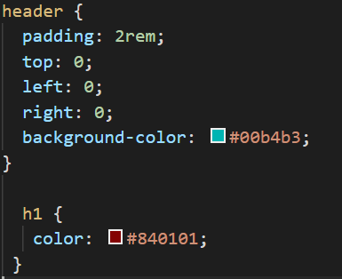

Exercici 1
Afegir estils al component creat:
HeaderComponent:
Afegir estils al component principal: AppComponent:

Slide 39
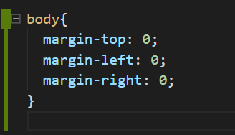
Exercici 1(cont)
Afegir estils global a la aplicació:
styles.css

Slide 40
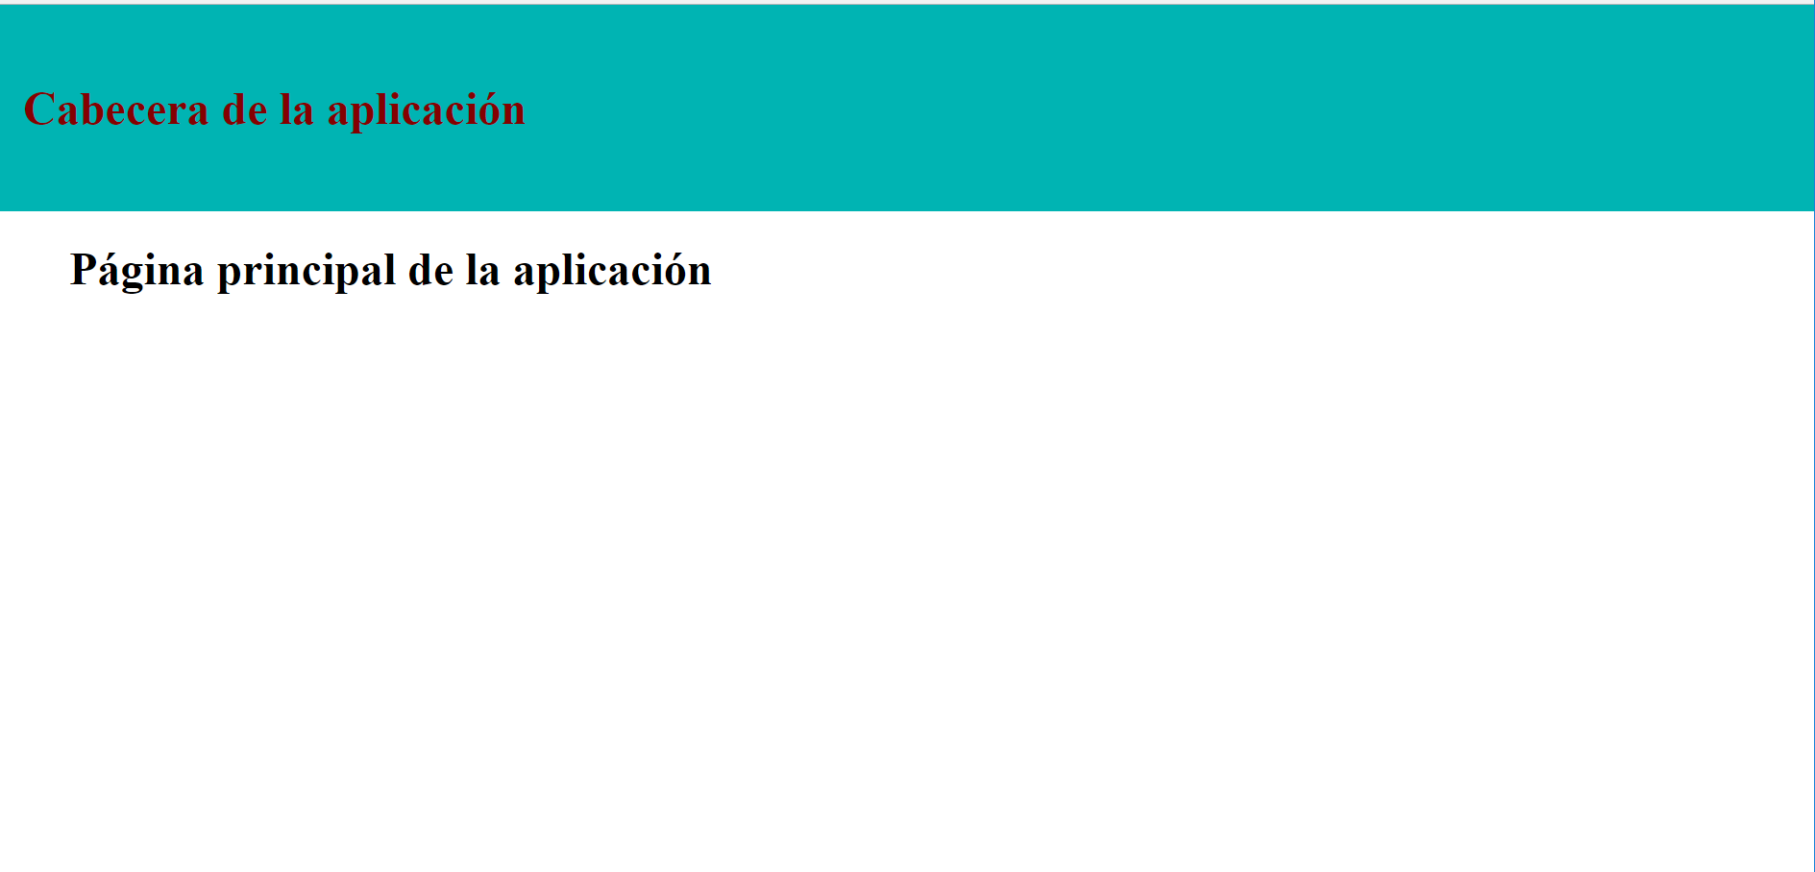

Slide 41
Exercici 2
Afegir llibreries externes a la aplicació:
jQuery i BootStrap
tips:
instal·lar-les amb npm install nom-llibreria –save
modificar l’arxiu .angular-cli.json a les etiquetes: “styles” i “script” per a indicar al CLI on es trobem les llibreries dins de la carpeta node_modules

Slide 42
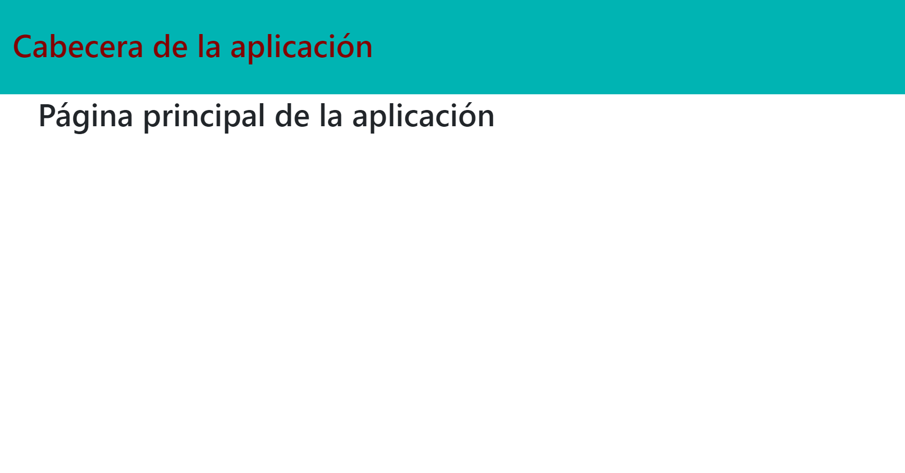

Slide 43
Exercici 3
Personalització del jumbotron de la aplicació:
Buidem la fulla de estils del projecte (styles.css)
Modifiquem header.component.css deixant només color blau per al fons de la capçalera i deixem el color vermell fosc del ròtul h1
Afegim l’element class = “jumbotron” a la etiqueta <header> del header.component.html
Modifiquem la etiqueta <h1> del app.component.html per a incorporar la classe container-fluid de Bootstrap

Slide 44
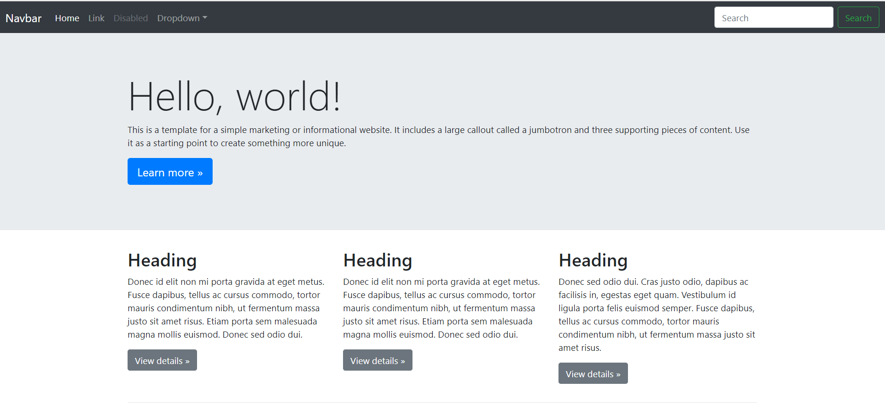

Slide 45
Nomenclatura de components
El nom no pot coincidir amb noms de components d’Angular per això:
Pots afegir un prefix o un sufix al nom, quan es crea amb l’instrucció new. Ex.: a01header
Els noms amb més d’una paraula millor amb un guió, guió baix o notació camelCase
Notes:
Como norma general, un componente tiene tres bloques claramente distinguibles:
Lo que "entra" en el componente. Son las importaciones para cargar en el componente librerías que hacen falta para que el componente haga lo que tiene que hacer. En este caso, como es muy básico, sólo necesitamos que se cargue la estructura base de los componentes desde el núcleo de Angular, como vemos en la línea 1.
Lo que se crea o procesa en el componente. Es el bloque principal, que aparece entre @Component({ (en la línea 3) y }) (en la línea 28). Estos bloques se conocen, genéricamente, con el nombre de decoradores y contienen lo que el componente debe generar.
La salida del componente. El componente es, en realidad, una clase que se exporta mediante el comando export de TypeScript (de ES6, para ser exactos). Y ¿A dónde se exporta? Pues está claro. Al punto donde se llamó a la etiqueta que coincide con el selector mencionado anteriormente.

